Slide 1
KODING DAN KECERDASAN ARTIFISIAL
Modul 1.
Pendidikan Dasar dan Menengah

Slide 2
Memahami
Koding dan Kecerdasan Artifisial
Pada Jenjang Pendidikan Dasar dan Menengah

Slide 3

Urgensi Pendidikan
Peningkatan Kualitas Sumber Daya Manusia
Pendidikan yang baik menghasilkan individu yang terampil dan kompeten.
Pendidikan bukan hanya penting untuk individu, tetapi juga untuk masyarakat dan negara secara keseluruhan, dengan meningkatkan kualitas pendidikan, dapat menciptakan masa depan lebih baik dan berkelanjutan
Inovasi dan Penelitian
Mendorong teknologi baru dan
Meningkatkan kemampuan memecahkan masalah kompleks
Pertumbuhan Ekonomi
Investasi dalam pendidikan berkontribusi pada pertumbuhan ekonomi jangka panjang
Keberlanjutan Lingkungan
Membantu memahami isu keberlanjutan,
Mendorong perilaku bertanggung jawab terhadap lingkungan
Pengentasan Kemiskinan
Pendidikan memberikan akses kepada individu mendapatkan pekerjaan yang lebih baik
Adaptif terhadap Perubahan
Membantu beradaptasi pada perubahan teknologi & pasar kerja

Slide 4
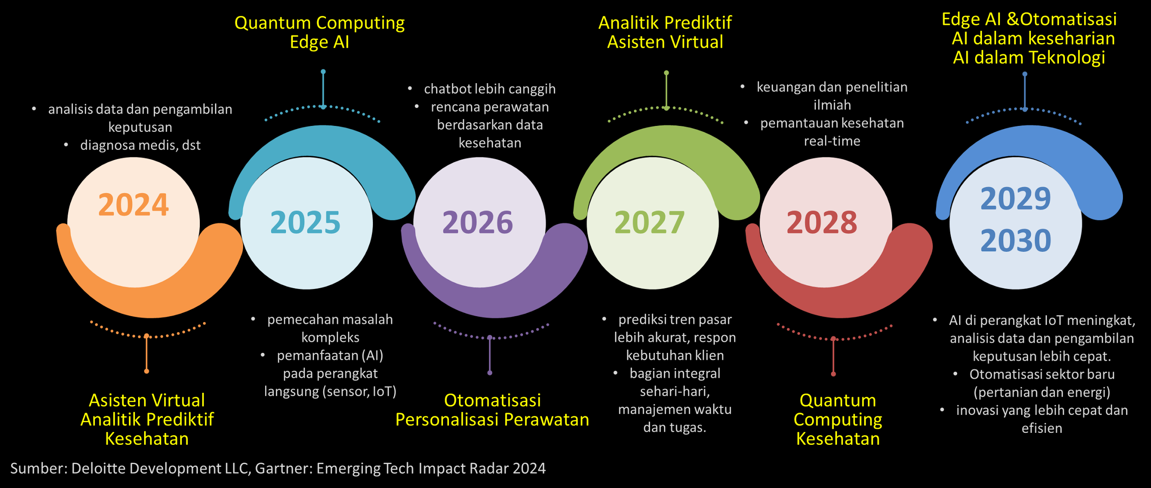


Slide 5
Elemen Pembelajaran

Slide 6
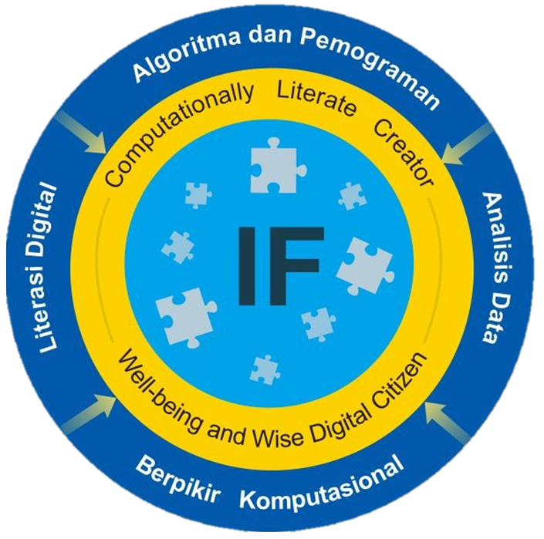
Coding Learning Progression
Mapel Informatika
Dasar-dasar Coding dan AI, untuk fase D dan E telah diajarkan secara terstruktur dan sistematis pada mata pelajaran Informatika
Berpikir Komputasional yang banyak mengajarkan logika, abstraksi, dekomposisi, representasi data, reasoning, dan algoritmik thinking yang menjadi dasar AI dan coding
Coding telah diajarkan baik dengan mode plugged maupun unplugged. Dibelajarkan menggunakan bahasa block programming Scratch dan Blockly pada fase D, dan bahasa pemrograman tekstual (Python, C, Pascal) pada fase E dan F.

Slide 7
Coding Learning Progression
Mapel Informatika
Fase D, Memperkenalkan Konsep Coding (tipe data, variabel, percabangan, perulangan, fungsi dan prosedur.
Block Programming: Blockly dan Scratch
Fase E, Migrasi dari block programming ke textual programming dengan mengenalkan pseudocode sebelum coding riil. Menggunakan bahasa Algo menggunakan konsep dasar pemrograman (tipe data, variabel, percabangan, perulangan, fungsi dan prosedur).
Pemrograman tekstual: C, Pascal dan Python, dll.
Kenapa pseudocode ?
Agar dapat lebih mudah untuk dipahami oleh peserta didik, dibandingkan dengan langsung menggunakan bahasa pemrograman yang umum dipakai.

Slide 8
Elemen Pembelajaran
Koding dan Kecerdasan Artifisial
berpikir komputasional;
literasi digital;
algoritma pemrograman;
analisis data;
literasi dan etika kecerdasan artifisial; dan
pemanfaatan dan pengembangan kecerdasan artifisial.

Slide 9
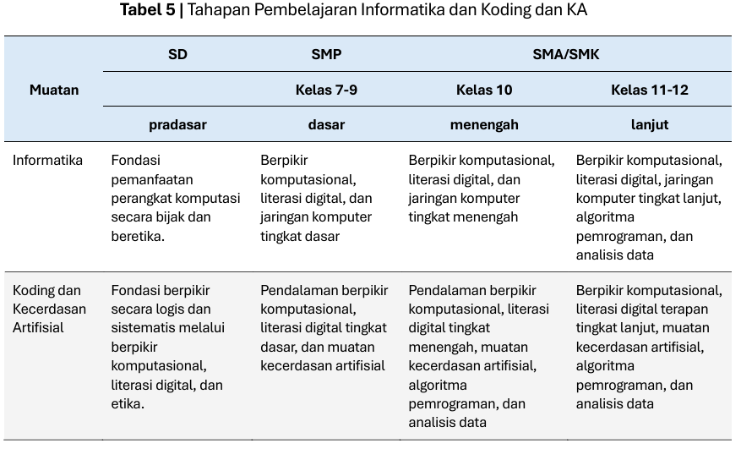
Pembelajaran
Informatika - Koding dan Kecerdasan Artifisial

Slide 10
AI Curriculum for K-12

Slide 11
AI curriculum for K-12, which one is better:
AI as another course or as part of CS curriculum?
Teaching AI in K-12 education can be approached in different ways, with arguments for both separate courses and integration into the Computer Science curriculum.
Separate AI courses can provide focused learning, while integration can enhance understanding of AI within broader computing concepts, promoting interdisciplinary skills.
Notes:
Pengajaran AI dalam pendidikan K-12 dapat dilakukan dengan berbagai cara, dengan argumen untuk kursus terpisah dan integrasi ke dalam kurikulum Ilmu Komputer.
Kursus AI terpisah dapat memberikan pembelajaran yang terfokus, sementara integrasi dapat meningkatkan pemahaman AI dalam konsep komputasi yang lebih luas, mempromosikan keterampilan interdisipliner.

Slide 12
AI curriculum for K-12, which one is better:
AI as another course or as part of CS curriculum?
Separate AI Course
Focused Learning:
A dedicated AI course allows for in-depth exploration of AI concepts, techniques, and applications.
Specialization:
Students can develop specific skills and knowledge related to AI, preparing them for future studies or careers in this field.
Curriculum Flexibility:
A standalone course can be tailored to include the latest advancements in AI, ensuring that students are learning current and relevant material.
Notes:
Kursus AI Terpisah
Pembelajaran Terfokus:
Kursus AI khusus memungkinkan eksplorasi mendalam terhadap konsep, teknik, dan aplikasi AI.
Spesialisasi:
Siswa dapat mengembangkan keterampilan dan pengetahuan khusus yang terkait dengan AI, mempersiapkan mereka untuk studi atau karier masa depan di bidang ini.
Fleksibilitas Kurikulum:
Kursus mandiri dapat disesuaikan untuk mencakup kemajuan terbaru dalam AI, memastikan bahwa siswa mempelajari materi terkini dan relevan.

Slide 13
AI curriculum for K-12, which one is better:
AI as another course or as part of CS curriculum?
Integration into Computer Science Curriculum
Contextual Understanding:
Integrating AI into the CS curriculum helps students see AI as part of a larger technological landscape, enhancing their overall understanding of computing.
Interdisciplinary Skills:
This approach encourages students to apply AI concepts across various subjects, fostering critical thinking and problem-solving skills.
Resource Efficiency:
Utilizing existing CS classes to teach AI can be more efficient in terms of resources, as it leverages current teaching staff and materials.
Notes:
Integrasi ke dalam Kurikulum Ilmu Komputer
Pemahaman Kontekstual:
Mengintegrasikan AI ke dalam kurikulum CS membantu siswa melihat AI sebagai bagian dari lanskap teknologi yang lebih luas, meningkatkan pemahaman mereka secara menyeluruh tentang komputasi.
Keterampilan Interdisipliner:
Pendekatan ini mendorong siswa untuk menerapkan konsep AI di berbagai mata pelajaran, menumbuhkan keterampilan berpikir kritis dan pemecahan masalah.
Efisiensi Sumber Daya:
Memanfaatkan kelas CS yang ada untuk mengajarkan AI dapat lebih efisien dalam hal sumber daya, karena memanfaatkan staf pengajar dan materi saat ini.

Slide 14
Koding

Slide 15
Terminologi Koding
Koding dapat dipahami sebagai praktik pemrograman perangkat komputasi dengan melibatkan kemampuan berpikir komputasional dan algoritma secara internet-based, plugged, dan unplugged
Naskah Akademik Pembelajaran Koding dan Kecerdasan Artifisial Pada Pendidikan Dasar dan Menengah , 2025
Computer programming, or coding, is a crucial skill every child should be learning. We use computers to solve problems, play games, help us work more effectively, perform repetitive tasks, store and recall information, create something new, and connect with our friends and the world.
Everyone can learn to code; it’s just like solving a puzzle or a riddle. You apply logic, try a solution, experiment a little more, and then solve the problem.
Bryson Payne, TeAch Your Kids To code, 2015
Coding is fun
Technology is becoming a part of everyday life. Every company, charitable organization, and cause can benefit from technology. There are apps to help you buy, give, join, play, volunteer, connect, share—just about anything you can imagine.
Coding is a valuable job skill
Coding is the skill of the 21st century. Jobs today require more problem-solving ability than ever before, and more and more careers involve technology as an integral requirement.

Slide 16
Terminologi Koding
Istilah coding berkaitan dengan instruksi-instruksi yang dipahami dan dijalankan oleh komputer.
Pengertian coding secara sederhana adalah cara manusia berkomunikasi dengan komputer dengan cara menciptakan perangkat lunak atau aplikasi yang berguna dalam penyelesaian masalah.
Muh. Hasbi, dkk, Penerapan Pembelajaran Coding Di Satuan PAUD, Kementerian Pendidikan dan Kebudayaan, 2020
Pembelajaran coding berarti kegiatan yang dapat memberikan stimulasi sejak usia dini terhadap cara anak berpikir, anak berpikir kreatif, sikap bekerjasama dan berkomunikasi anak.
Kegiatannya tidak hanya dimaknai sebagai penerapan komputer plugged coding, tetapi juga meliputi keseluruhan kegiatan pembelajaran coding tanpa menggunakan perangkat komputer yang dikenal dengan istilah unplugged coding.

Slide 17
Terminologi Koding
A computer is merely a machine that can process a set of simple instructions very quickly.
The set of instructions it processes is
known as a “program”, and the instructions are known as “code”.
People who write computer programs are known as “programmers” or “coders”. Their programs have enabled computers to become useful in almost every area of modern life:
Modern high-level programs are automatically translated into the machine code that the computer can understand by a “compiler” or by an “interpreter”. In order to become a coder you must typically learn at least one of these high-level programming languages:
C – A powerful compiled language that is closely mapped to machine code and used to develop operating systems.
C++ – An enhanced compiled language developing on C to provide classes for Object Oriented Programming (OOP).
C# – A modern compiled language designed by Microsoft for the .NET framework and Common Language Infrastructure.
Java – A portable compiled language that is designed to run on any platform regardless of the hardware architecture.
Python – A dynamic interpreted language that allows both functional and Object Oriented Programming (OOP)
Mike McGrath, Coding for Beginners in easy steps, 2nd edition, 2022
Notes:
Komputer hanyalah sebuah mesin yang dapat memproses serangkaian instruksi sederhana dengan sangat cepat.
Seperangkat instruksi yang diprosesnya
dikenal sebagai "program", dan instruksinya dikenal sebagai "kode".
Orang yang menulis program komputer dikenal sebagai "programmer" atau "coder". Program mereka telah memungkinkan komputer menjadi berguna di hampir setiap bidang kehidupan modern:
Program tingkat tinggi modern secara otomatis diterjemahkan ke dalam kode mesin yang dapat dipahami komputer oleh "kompiler" atau "penerjemah". Untuk menjadi seorang pembuat kode, Anda biasanya harus mempelajari setidaknya satu dari bahasa pemrograman tingkat tinggi ini:
C – Bahasa terkompilasi yang canggih yang dipetakan secara dekat dengan kode mesin dan digunakan untuk mengembangkan sistem operasi.
C++ – Bahasa terkompilasi yang disempurnakan yang dikembangkan pada C untuk menyediakan kelas bagi Pemrograman Berorientasi Objek (OOP).
C# – Bahasa terkompilasi modern yang dirancang oleh Microsoft untuk kerangka kerja .NET dan Infrastruktur Bahasa Umum.
Java – Bahasa terkompilasi portabel yang dirancang untuk berjalan pada platform apa pun terlepas dari arsitektur perangkat kerasnya.
Python – Bahasa terinterpretasi dinamis yang memungkinkan Pemrograman fungsional dan Berorientasi Objek (OOP)

Slide 18
Terminologi Koding
CS Curricula 2023
ACM-IEEE
CS disiplin ilmu yang menyentuh semua lapisan dan populasi masyarakat
Disposisi professional/soft skills (kegigihan, kemandirian, adaptif, kerjasama, dst)
Pengembangan konten kurikulum
It will impact course content, pedagogy, and assessment techniques
What are the challenges and opportunities facing computer science education ?
Sebagai Ilmu CS berkembang pesat (berkah) sekaligus tantangan yang menyertainya (challenges)
Emerging technologies and area pengetahuan (quantum computing, machine learning, Generative AI, Fondasi Matematika, issues of society and ethics profession, computational thinking (disamping reading, writing and arithmetic)
CT🡪 Pratik Lintas Bidang
opportunity for computer science programs to offer courses for non majors, both as a service and a recruiting tool
Fondasi Koding & KA ?

Slide 19
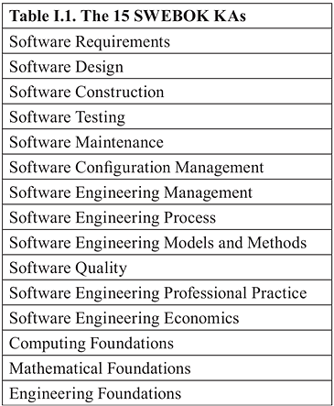
Terminologi Koding
Body of Knowledge Software Engineering
The term software construction refers to the detailed creation of working software through combination of coding, verification, unit testing, integration testing, and debugging.
Since software construction requires knowledge of algorithms and of coding practices, it is closely related to the Computing Foundations KA, which is concerned with the computer science foundations that support the design and construction of software products.
Notes:
Istilah konstruksi perangkat lunak mengacu pada pembuatan perangkat lunak yang berfungsi secara terperinci melalui kombinasi pengodean, verifikasi, pengujian unit, pengujian integrasi, dan penelusuran kesalahan.
Karena konstruksi perangkat lunak memerlukan pengetahuan tentang algoritma dan praktik pengodean, hal ini terkait erat dengan Computing Foundations KA, yang berkaitan dengan dasar-dasar ilmu komputer yang mendukung desain dan konstruksi produk perangkat lunak.

Slide 20
Terminologi Koding
Body of Knowledge Software Engineering
The following considerations apply to the software construction coding activity
Techniques for creating understandable source code, including naming conventions and source code layout;
Use of classes, enumerated types, variables, named constants, and other similar entities;
Use of control structures;
Handling of error conditions—both anticipated and exceptional (input of bad data, for example);
Prevention of code-level security breaches (buffer overflows or array index bounds, for example);
Resource usage via use of exclusion mechanisms and discipline in accessing serially reusable resources (including threads and database locks);
Source code organization (into statements, routines, classes, packages, or other structures);
Code documentation;
Notes:
Pertimbangan berikut berlaku untuk aktivitas pengkodean konstruksi perangkat lunak
Teknik untuk membuat kode sumber yang dapat dipahami, termasuk konvensi penamaan dan tata letak kode sumber;
Penggunaan kelas, tipe terhitung, variabel, konstanta bernama, dan entitas serupa lainnya;
Penggunaan struktur kontrol;
Penanganan kondisi kesalahan—baik yang diantisipasi maupun yang luar biasa (misalnya, input data yang buruk);
Pencegahan pelanggaran keamanan tingkat kode (misalnya, luapan buffer atau batasan indeks array);
Penggunaan sumber daya melalui penggunaan mekanisme pengecualian dan disiplin dalam mengakses sumber daya yang dapat digunakan kembali secara serial (termasuk utas dan kunci basis data);
Pengorganisasian kode sumber (menjadi pernyataan, rutinitas, kelas, paket, atau struktur lainnya);
Pendokumentasian kode;

Slide 21
Konsep Dasar Logika

Slide 22
Konsep Dasar Logika
Bridging the gap from here to there
Understanding cause and effect
Mengapa matahari terbit pagi hari?
Mengapa malam ada Bulan?
Mengapa harus sekolah?
Mengapa mobil menyala saat memutar kunci?
Mengapa orang melanggar hukum, padahal tahu bakal dipenjara?
Salah satu cara untuk memahami adalah dengan memperhatikan hubungan antara sebab dan akibat. Bagaimana satu peristiwa menyebabkan peristiwa lainnya, ini dapat ditempatkan dalam if-statement
Jika saya mengerjakan PR sekarang, maka saya akan punya waktu untuk bermain
Jika ingin tubuh tetap sehat maka harus memperhatikan apa yang dimakan
Jika saya ingin lulus ujian maka saya harus rajin belajar.
Understanding how if-statements work is an important aspect of logic
Sejak usia dini meskipun mereka tidak memahami sesuatu, tapi mereka akan menduga jawabannya pasti ada di suatu tempat, yang ada dalam benak mereka kurang lebih:
"Jika saya di sini dan jawabannya ada di sana, apa yang harus saya lakukan untuk sampai di sana?"
Beralih dari sini ke sana — dari ketidaktahuan menuju pemahaman — adalah salah satu alasan utama logika muncul. Logika tumbuh dari kebutuhan bawaan manusia untuk memahami dunia dan, sejauh mungkin, memperoleh kendali atas dunia yang dimaksud.

Slide 23
Pembelajaran Koding

Slide 24
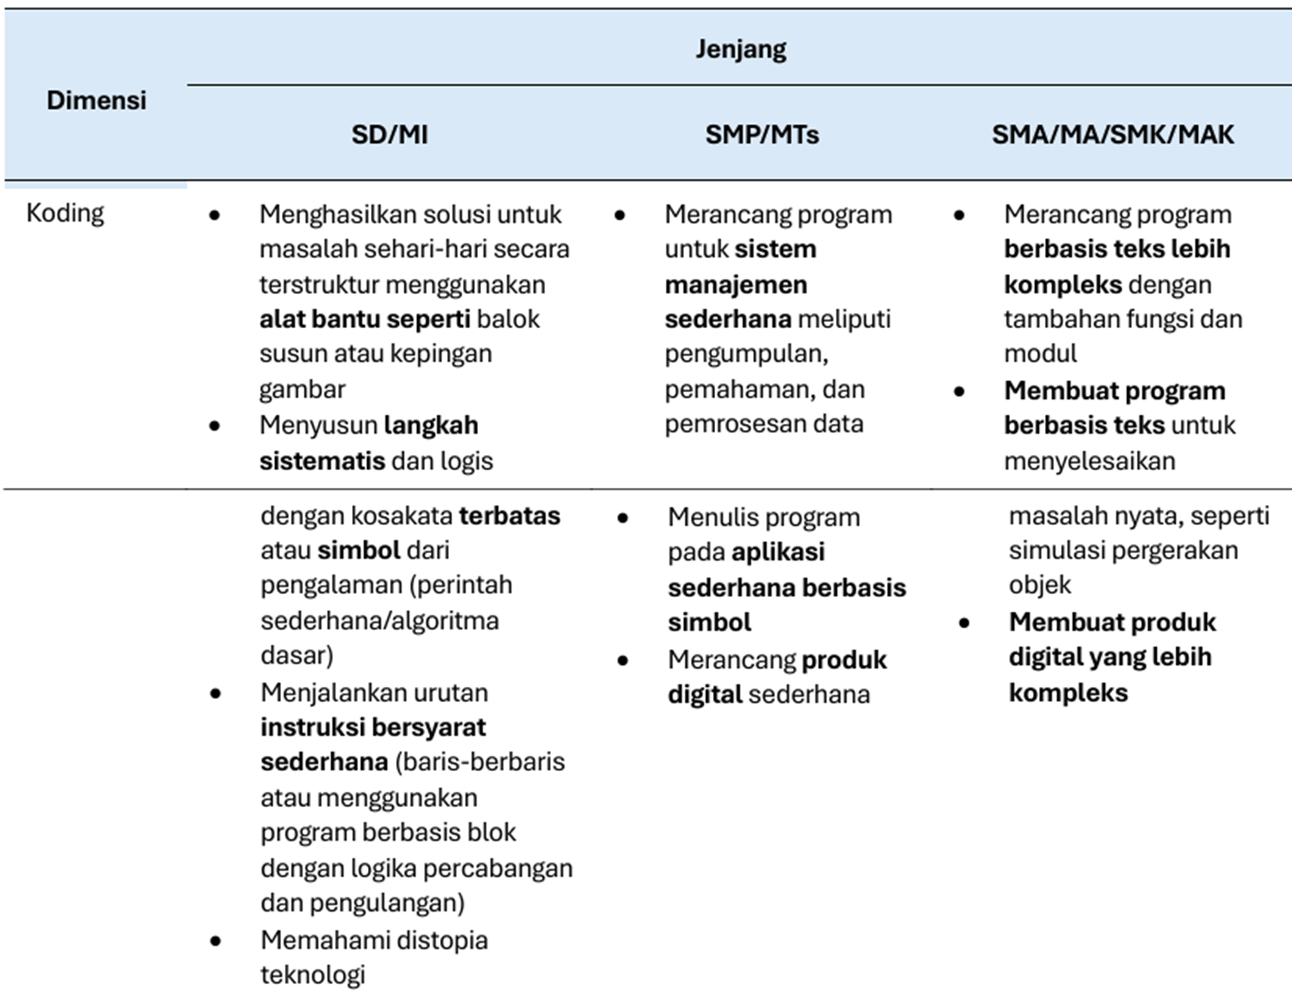
Pembelajaran Koding
Bagaimana membelajarkan koding pada dikdasmen?
Tahapan Kemampuan yang Dikuasai Peserta Didik

Slide 25
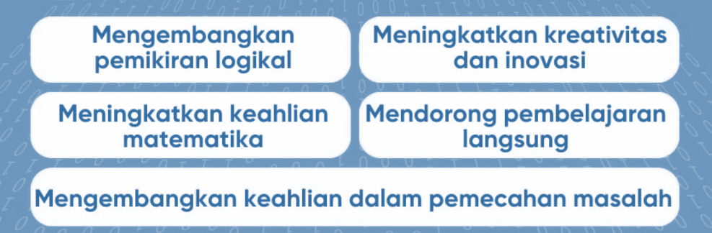
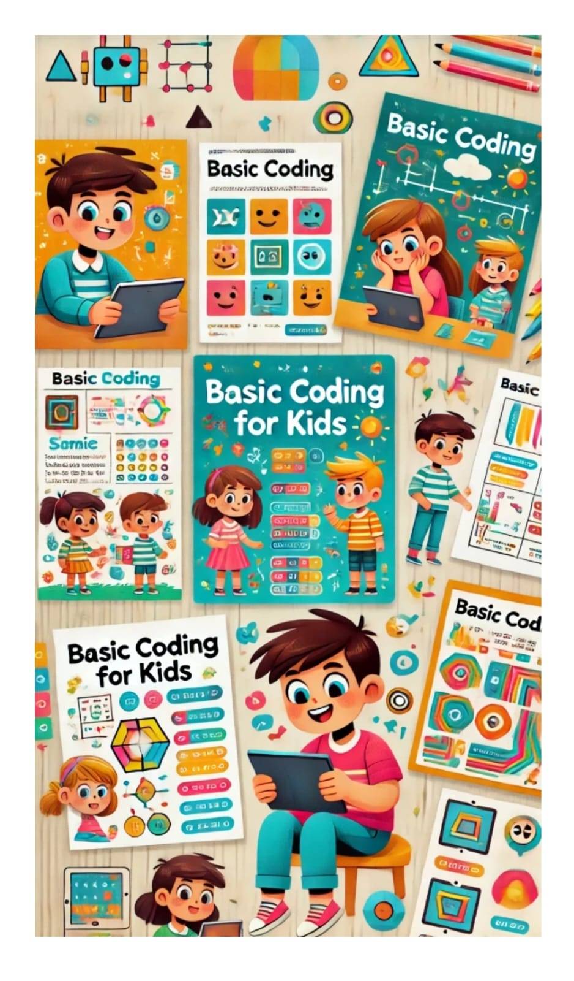
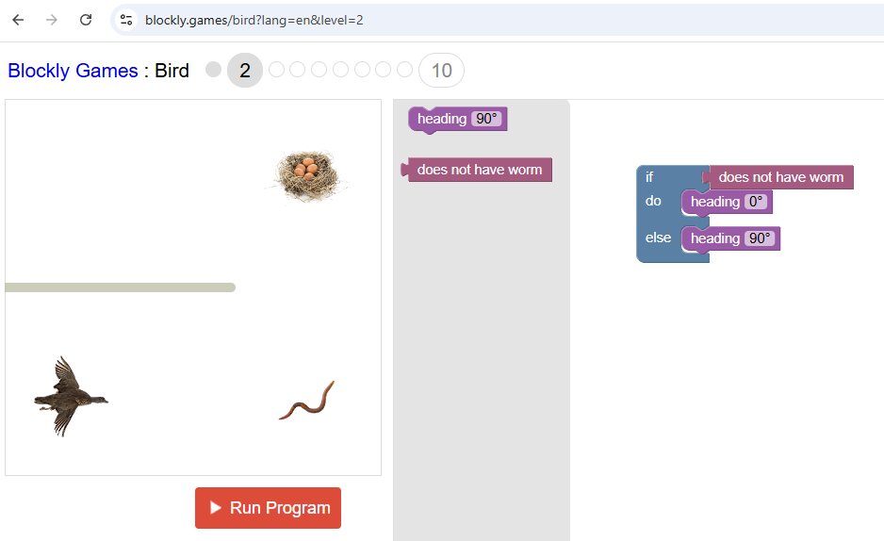
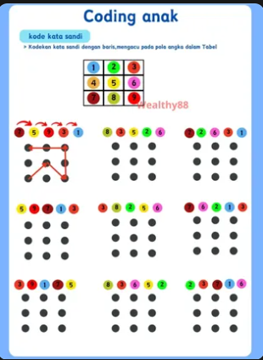
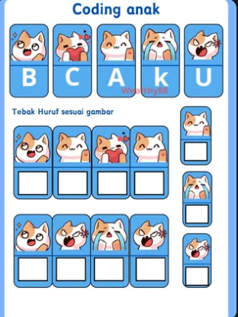
Pembelajaran Koding
Bagaimana membelajarkan koding pada dikdasmen?
Memaksimakan Potensi Anak dengan Koding
Pada fase C dan Awal D, koding yang dimaksud sejatinya bukan pada text programming, tapi melatih kemampuan bepikir logis dan sistematis dalam balutan Computational Thingking umumnya, jikapun menggunakan lingkungan pemorgraman akan masuk pada kelompok blok programming (Blocky, Scrath), seperti yang dicontohkan pada https://blockly.games/
Pada fase E dan F, Pseudocode to text programming
Melatih BK dengan Bermain di situs https://blockly.games/

Slide 26
Kecerdasan Artifisial

Slide 27
Terminologi Kecerdasan Artifisial
Body of Knowledge
CS Curricula 2023 ACM-IEEE
“Intelligent Systems” to “Artificial Intelligence
Penekanan pada aplikasi praktis AI pada berbagai bidang (medicine, sustainability, social media)
Model generatif (ChatGPT, DALL-E, Midjourney) mencakup cara kerjany, kegunaannya, dan kekurangan
Dampak dan implikasi sosial yang lebih luas dari metode dan aplikasi AI, termasuk isu-isu dalam etika AI
17 Knowledge Area
● Artificial Intelligence (AI) ● Algorithmic Foundations (AL) ● Architecture and Organization (AR) ● Data Management (DM) ● Foundations of Programming Languages (FPL) ● Networking and Communication (NC) ● Operating Systems (OS) ● Parallel and Distributed Computing (PDC) ● Software Development Fundamentals (SDF) | ● Software Engineering (SE) ● Graphics and Interactive Techniques (GIT) ● Security (SEC) ● Society, Ethics, and the Profession (SEP) ● Human-Computer Interaction (HCI) ● Mathematical and Statistical Foundations (MSF) ● Systems Fundamentals (SF) ● Specialized Platform Development (SPD)
Terdapat 12 Knowledge Unit:
Konsep Dasar, Machine Learning, NLP, Robotics, Computer Vission, Application n Social Impact, dst

Slide 28
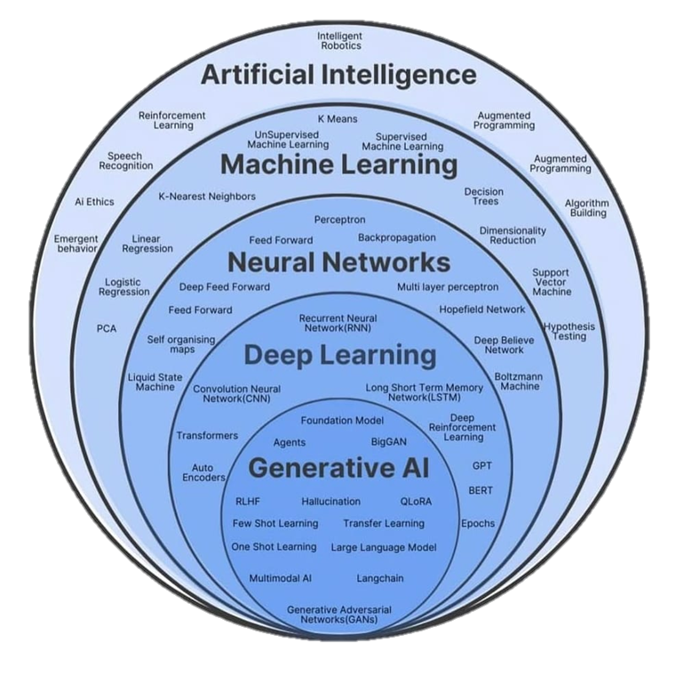
Terminologi Kecerdasan Artifisial
Terminologi "AI" dalam konteks mata pelajaran Koding dan AI di pendidikan dasar dan menengah merujuk pada pengenalan dan pemahaman dasar tentang kecerdasan buatan. Ini mencakup beberapa konsep yang berbeda dibandingkan dengan istilah AI yang lebih kompleks yang dipelajari di perguruan tinggi, serta perkembangan terbaru dalam ruang Generative AI (Gen AI)
AI dalam Konteks Pendidikan Dasar dan Menengah
Pengenalan Konsep:
Di tingkat ini, AI umumnya diperkenalkan sebagai teknologi yang memungkinkan komputer untuk melakukan tugas yang biasanya memerlukan kecerdasan manusia. Ini termasuk pengenalan pola, pemecahan masalah, dan pengambilan keputusan.
Aplikasi Sederhana
Siswa dapat belajar tentang aplikasi AI yang sudah ada dalam kehidupan sehari-hari, seperti asisten virtual (misalnya, Siri atau Google Assistant), rekomendasi produk, dan teknologi pengenalan wajah, tanpa harus masuk ke detail teknis yang kompleks.
AI di Perguruan Tinggi
Pendalaman Teoretis dan Praktis
Di perguruan tinggi, studi AI mencakup teori yang lebih mendalam, teknik machine learning, deep learning, dan algoritma kompleks yang digunakan dalam pengembangan aplikasi AI. Mahasiswa belajar tentang model matematika, statistik, dan pemrograman yang mendasari teknologi AI.
Penelitian dan Inovasi
Fokus juga beralih ke penelitian dan inovasi dalam AI, termasuk pengembangan algoritma baru, etika dalam AI, serta dampak sosial dan ekonomi dari penerapan teknologi AI.

Slide 29
Terminologi Kecerdasan Artifisial
Terminologi "AI" dalam konteks mata pelajaran Koding dan AI di pendidikan dasar dan menengah merujuk pada pengenalan dan pemahaman dasar tentang kecerdasan buatan. Ini mencakup beberapa konsep yang berbeda dibandingkan dengan istilah AI yang lebih kompleks yang dipelajari di perguruan tinggi, serta perkembangan terbaru dalam ruang Generative AI (Gen AI)
Generative AI (Gen AI)
Definisi: Generative AI merujuk pada subbidang AI yang menciptakan konten baru, seperti teks, gambar, musik, atau video, berdasarkan pola yang telah dipelajari dari data. Contoh terkenal termasuk model seperti GPT (untuk membuat teks) dan DALL-E (untuk menghasilkan gambar).
Aplikasi di Pendidikan:
Sementara Generative AI potensi revolusioner dari AI, di tingkat pendidikan dasar dan menengah, fokus masih lebih pada pemahaman dasar dan aplikasi praktis yang mudah dicerna oleh siswa. Mungkin akan ada pengenalan pada konsep Generative AI, tetapi dengan cara yang lebih sederhana dan aplikatif
Secara umum, istilah AI pada mata pelajaran Koding dan Kecerdasan Artifisial di pendidikan dasar dan menengah mencakup pengenalan dan aplikasi dasar yang berbeda dari AI yang dipelajari di perguruan tinggi atau ruang Gen AI yang lebih spesifik dan kompleks.
Tujuannya adalah untuk memberikan fondasi awal kepada siswa agar mereka dapat memahami dan tertarik pada teknologi ini, sebelum melanjutkan ke studi yang lebih dalam di tingkat yang lebih tinggi atau pekerjaan yang membutuhkan

Slide 30
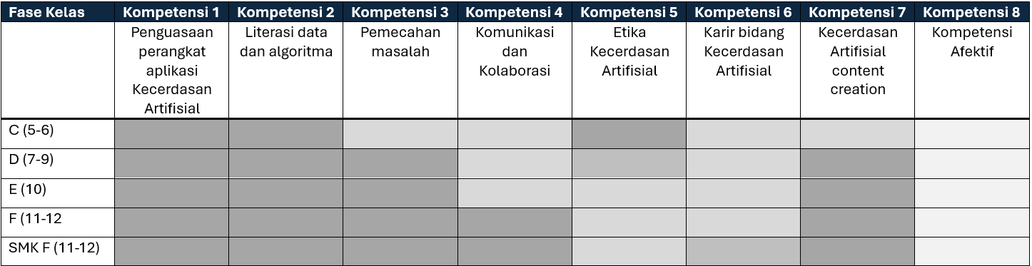
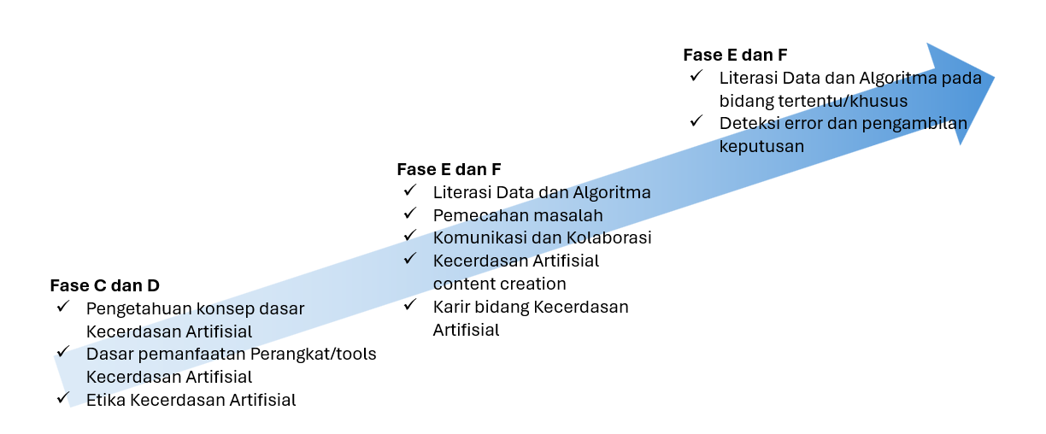
Peta Kompetensi
Sumber: (Hyunkyung Chee, et.all, A Competency Framework for AI Literacy, 2024; Unesco AI Framework, etc.)

Slide 31
Materi Koding dan KA

Slide 32
Fase C
Jenjang SD Kelas 5 dan 6
Sumber: (Hyunkyung Chee, et.all, A Competency Framework for AI Literacy, 2024; Unesco AI Framework, etc.)
Materi | Kompetensi | Rasional
Konsep Dasar Kecerdasan Artifisial | Mampu memahami istilah, definisi, konsep, sejarah, jenis, penerapan, prinsip, dasar etika dan limitasi | Merupakan materi dasar yang dibutuhkan peserta didik agar mampu mengembangkan keterampilan berpikir kritis, analitis, serta mempersiapkan peserta didik untuk tantangan dan peluang di masa depan pada bidang Kecerdasan Artifisial
Berpikir Komputasional sebagai Dasar Koding | Mampu memahami konsep berpikir komputasional (definisi, orientasi, prinsip dan urgensi), memahami Berpikir Komputasional sebagai Dasar Koding dan contoh penerapan | Merupakan materi dasar yang dibutuhkan peserta didik agar mampu mengembangkan keterampilan berpikir sistematis dan logis yang diperlukan pada pemecahan masalah berbantuan pemrograman.
Konsep Dasar Algoritma dan Logika | Mampu memahami konsep dasar algoritma dan logika sederhana (definisi dasar, jenis, logika dasar dan representasi algoritma dasar) | Merupakan materi dasar yang dibutuhkan peserta didik agar mampu mengembangkan keterampilan berpikir sistematis dan logis yang diperlukan pada pemecahan masalah berbantuan pemrograman.
Pemanfaatan Kecerdasan Artifisial Sederhana / Tingkat Dasar | Mampu memahami pemanfaatan Kecerdasan Artifisial Bidang umum dan pemebelajaran | Merupakan materi dasar yang dibutuhkan peserta didik agar mampu mengembangkan penggunaan Kecerdasan Artifisial pada berbagaikebutuhan sehari-hari
Konsep dasar teknologi digital | mampu memahami konsep dasar, manfaat, dan dampak teknologi digital | Merupakan materi dasar yang dibutuhkan peserta didik agar mampu mengembangkan penggunaan teknologi digital pada lingkungan keseharian

Slide 33
Fase D
Jenjang SMP Kelas 7, 8, dan 9
Sumber: (Hyunkyung Chee, et.all, A Competency Framework for AI Literacy, 2024; Unesco AI Framework, etc.)
Materi | Kompetensi | Rasional
Literasi Digital | Peserta didik mampu memproduksi dan mendiseminasi konten digital berupa audio, video, slide, dan infografis.
Berpikir Komputasional | Peserta didik mampu menerapkan pengelolaan data, pemecahan masalah sederhana dalam kehidupan masyarakat secara sistematis, dan menuliskan instruksi.
Literasi dan Etika Kecerdasan Artifisial | Peserta didik mampu memahami perbedaan cara manusia dan KA menggabungkan informasi dari beberapa perangkat penginderaan atau sensor, memahami bagaimana komputer memaknai informasi dari perangkat penginderaan atau sensor, memahami kualitas data, serta manfaat dan dampak KA pada kehidupan masyarakat. Peserta didik mampu memahami etika penggunaan KA dalam kehidupan sehari-hari seperti menjaga data pribadi dalam menggunakan KA, KA adalah sebagai alat bantu sehingga manusia tidak boleh tergantung dan percaya sepenuhnya pada KA karena KA masih sangat mungkin menghasilkan output yang salah, bias, atau melakukan halusinasi, serta menganalisis konten deep fake dalam bentuk gambar, audio, atau video.
Pemanfaatan dan Pengembangan Kecerdasan Artifisial | Peserta didik mampu menggunakan perangkat KA sederhana dengan kritis dan mampu menuliskan input bermakna ke dalam sistem KA.

Slide 34
Fase E
Jenjang SMA/K Kelas 10
Sumber: (Hyunkyung Chee, et.all, A Competency Framework for AI Literacy, 2024; Unesco AI Framework, etc.)
Materi | Kompetensi | Rasional
Pemecahan masalah menggunakan perangkat/tools Kecerdasan Artifisial | Mampu mengumpulkan, memproses data melalui perangkat/tools Kecerdasan Artifisial dan mampu merancang solusi berbantuan perangkat/tools Kecerdasan Artifisial, termasuk teknik prompting dan menginterpretasikan hasilnya | Merupakan materi dasar yang dibutuhkan peserta didik agar mampu mengaplikasi keterampilan penyelesaian masalah yang diperlukan pada dasar pemecahan masalah berbantuan Kecerdasan Artifisial
Kreasi konten lebih kompleks mengunakan perangkat/tools Kecerdasan Artifisial | Mampu mengaplikasikan berpikir kreatif dan merancang proyek kreatif menggunakan menggunakan perangkat/tools Kecerdasan Artifisial sederhana (misalnya, gambar, teks, permainan atau animasi interaktif) | Merupakan materi dasar yang dibutuhkan peserta didik agar mampu menghasilkan berbagai konten kreatif berbantuan teknologi Kecerdasan Artifisial.
Kolaborasi melalui perangkat/tools Kecerdasan Artifisial | Mampu menentukan perangkat/tools Kecerdasan Artifisial yang sesuai untuk berkolaborasi (human- to- tool (AI) collaboration). Materi Dasar: Desain Kreatif, Penelitian dan Analisis Data, Penyuntingan Tulisan (grammarly), Pemrograman (github), Diagnosa Medis dst. | Merupakan materi dasar yang dibutuhkan peserta didik agar mampu mengembangkan pemanfaatan berbagai perangkat/tools Kecerdasan Artifisial untuk berkolaborasi, sehingga dapat mendukung aktifitas kedepan
Mengenali unsur pembentuk Prompt untuk KA generatif | Pemahaman yang tentang konsep dasar bagaimana KA generatif bekerja dan bagaimana prompt digunakan untuk menghasilkan output yang diinginkan, menganalisis dan mengevaluasi hasil yang dihasilkan oleh KA generatif berdasarkan prompt yang diberikan | Menyusun Prompt merupakan salah satu dasar dalam pemanfaatan dan pengembangan KA. Prompt yang jelas, spesifik, dan terarah dapat dicapai dengan memahami bagaimana memberikan instruksi yang tepat kepada KA generatif untuk mendapatkan hasil yang diinginkan.
Pemecahan masalah menggunakan perangkat/tools Kecerdasan Artifisial | Mampu mengumpulkan, memproses data melalui perangkat/tools Kecerdasan Artifisial dan mampu merancang solusi berbantuan perangkat/tools Kecerdasan Artifisial, termasuk teknik prompting dan menginterpretasikan hasilnya | Merupakan materi dasar yang dibutuhkan peserta didik agar mampu mengaplikasi keterampilan penyelesaian masalah yang diperlukan pada dasar pemecahan masalah berbantuan Kecerdasan Artifisial

Slide 35
Fase F
Jenjang SMA/K Kelas 11 dan 12
Sumber: (Hyunkyung Chee, et.all, A Competency Framework for AI Literacy, 2024; Unesco AI Framework, etc.)
Materi | Kompetensi | Rasional
Pengoperasian dan pengaplikasian perangkat AI Kecerdasan Artifisial Pada bidang tertentu/khusus | Mampu memahami dan mengaplikasikan perangkat/tools Kecerdasan Artifisial pada area pemanfaatan secara umum dan pada area pemenfaatan Khusus (misalnya pada bidang Pariwisata, Medis, Pertanian, Pemasaran dst) | Merupakan materi dasar yang dibutuhkan peserta didik agar mampu mengaplikasi keterampilan penyelesaian masalah yang diperlukan untuk menyelesaikan masalah atau kreasi konten pada bidang umum dan pada area pemenfaatan Khusus (disesuaikan dengan kebutuhan atau pada jenjang SMK disesuiakan dengan konteks jurusan/peminatan) dengan bantuan Kecerdasan Artifisial.
Pemograman Dasar Kecerdasan Artifisial | Mampu mengembangkan konten Kecerdasan Artifisial yang relevan dan bermanfaat menggunakan perangkat/tools pemrograman (misalnya Snap!, Python, termasuk pemanfaatan library populer lainnya) | Merupakan materi dasar yang dibutuhkan peserta didik agar mampu mengembangkan keterampilan penyelesaian masalah dengan bantuan pemograman Kecerdasan Artifisial (face recog, speech synthesis).
Verifikasi hasil dan akurasi perangkat/tools Kecerdasan Artifisial | Mampu mengindentifikasi potensi kesalahan hasil dari pemanfaatan perangkat/tools Kecerdasan Artifisial, memverifikasi keakuratan hasil, dan Mampu merancang keputusan yang rasional berdasarkan data yang tervalidasi | Merupakan materi dasar yang dibutuhkan peserta didik agar mampu mengembangkan keterampilan penyelesaian masalah yang akurat dan mendukung pengambilan keputusan berdasarkan data dan sumber data yang valid
Pengenalan model bahasa besar (LLM) pada KA Generatif | Memahami konsep dasar kecerdasan buatan, khususnya model bahasa besar LLM, termasuk arsitektur, cara kerja, dan aplikasi praktisnya | Merupakan teknologi yang sedang berkembang pesat dan memiliki potensi untuk mengubah banyak aspek kehidupan. Peserta didik perlu memahami teknologi ini agar siap menghadapi masa depan yang semakin didominasi oleh Kecerdasan Artifisial (KA)
Pengoperasian dan pengaplikasian perangkat AI Kecerdasan Artifisial Pada bidang tertentu/khusus | Mampu memahami dan mengaplikasikan perangkat/tools Kecerdasan Artifisial pada area pemanfaatan secara umum dan pada area pemenfaatan Khusus (misalnya pada bidang Pariwisata, Medis, Pertanian, Pemasaran dst) | Merupakan materi dasar yang dibutuhkan peserta didik agar mampu mengaplikasi keterampilan penyelesaian masalah yang diperlukan untuk menyelesaikan masalah atau kreasi konten pada bidang umum dan pada area pemenfaatan Khusus (disesuaikan dengan kebutuhan atau pada jenjang SMK disesuiakan dengan konteks jurusan/peminatan) dengan bantuan Kecerdasan Artifisial.

Slide 36
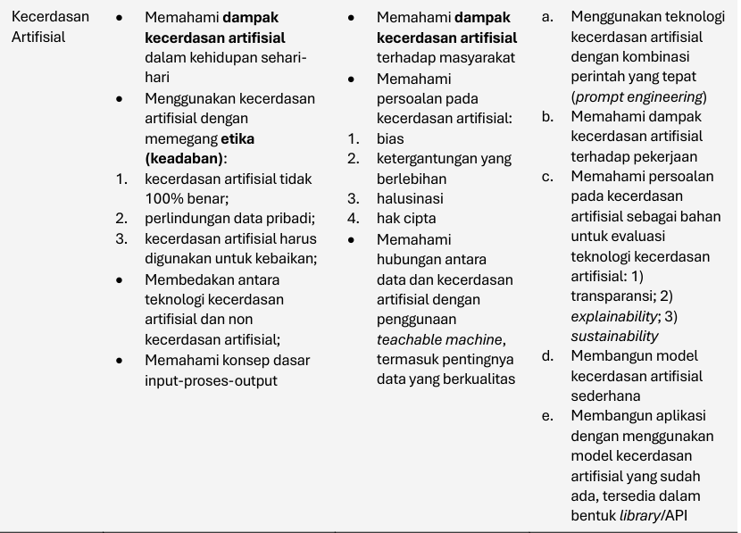
Pembelajaran Kecerdasan Artifisial
Bagaimana membelajarkan AI/KA pada dikdasmen?
Tahapan Kemampuan yang Dikuasai Peserta Didik

Slide 37
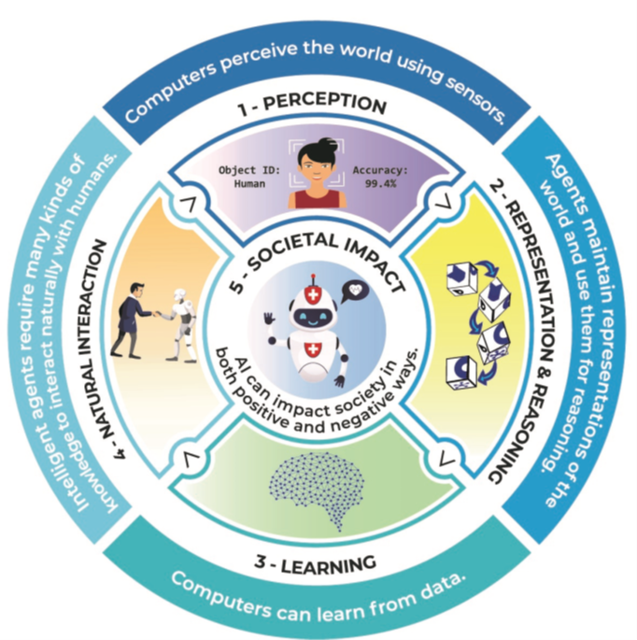
Framework Pembelajaran KA
Beberapa framework:
AI4K12 Initiative: Inisiatif ini menawarkan kerangka kerja yang dikenal sebagai "Five Big Ideas in AI," yang dirancang untuk membantu pendidik memahami dan mengajarkan konsep AI kepada siswa K-12. Mereka juga menyediakan sumber daya seperti buku, materi kurikulum, dan perangkat lunak untuk mendukung pengajaran AI.
UNESCO's Mapping of K-12 AI Curricula: UNESCO telah merilis laporan yang memetakan kurikulum AI yang disetujui pemerintah di berbagai negara. Laporan ini memberikan wawasan tentang bagaimana berbagai negara mengintegrasikan AI ke dalam pendidikan K-12 dan dapat menjadi referensi bagi pendidik yang ingin mengembangkan kurikulum AI.
AI for the Future Project (AI4Future): Proyek ini, yang diprakarsai oleh The Chinese University of Hong Kong, telah mengembangkan dan mengevaluasi kurikulum AI untuk pendidikan pra-universitas. Mereka berfokus pada pembuatan kurikulum yang dapat digunakan di sekolah menengah dan telah menerima umpan balik positif.
Salah satu referensi yang disponsori oleh CSTA (AI4K12), memberikan fokus AI pada K12

Slide 38
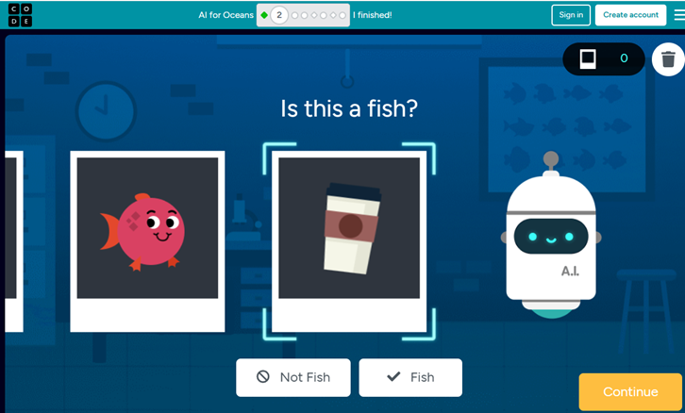
Pembelajaran Kecerdasan Artifisial
Contoh Materi
Kreasi konten mengunakan perangkat/tools Kecerdasan Artifisial (Manfaat Kreasi Konten dengan KA, Tahapan Kreasi Konten dengan KA, Teknik Prompt Untuk Produksi Konten Kreatif)
Kolaborasi melalui perangkat/tools Kecerdasan Artifisial --Human to AI Collaboration– (Desain Kreatif, Penelitian dan Analisis Data, Penyuntingan Tulisan, Kolaborasi dalam Pemograman dan dalam bidang khusus lainnya)
Mengenali unsur pembentuk Prompt untuk KA generatif (Fondasi, Teknik, Implementasi , Karir dan Etika)
Pengoperasian dan pengaplikasian perangkat AI Kecerdasan Artifisial Pada bidang Umum dan pada bidang tertentu/khusus.
Pemograman Dasar Kecerdasan Artifisial (Python, Snap!, serta pemanfaatan library Kecerdasan Artifisial populer lainnya)
IDE untuk Mengembangkan Aplikasi Kecerdasan Artifisial (Google Colaborator, Visual Studio Code, Spyder, dll)
Pengenalan model bahasa besar /LLM pada KA Generatif (Konsep Dasar, Peran LLM dalam Kecerdasan Artifisial Generatif, Teknik Integrasi Pemrograman KA dengan Model LLM mialkan melalui API
Simulasi cara kerja KA dengan bermain di situs
https://studio.code.org/s/oceans

Slide 39
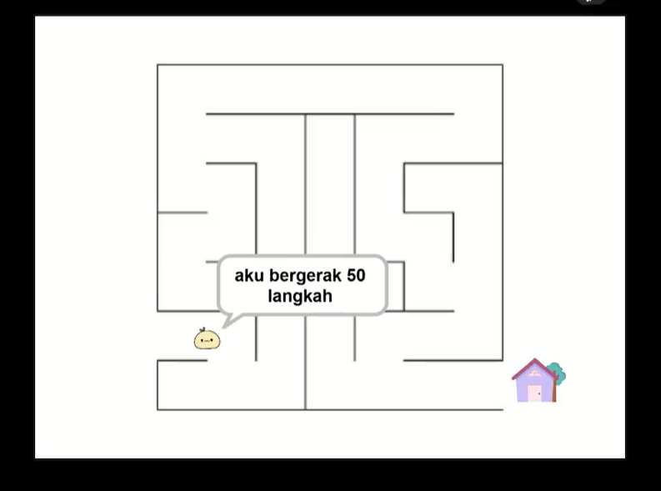
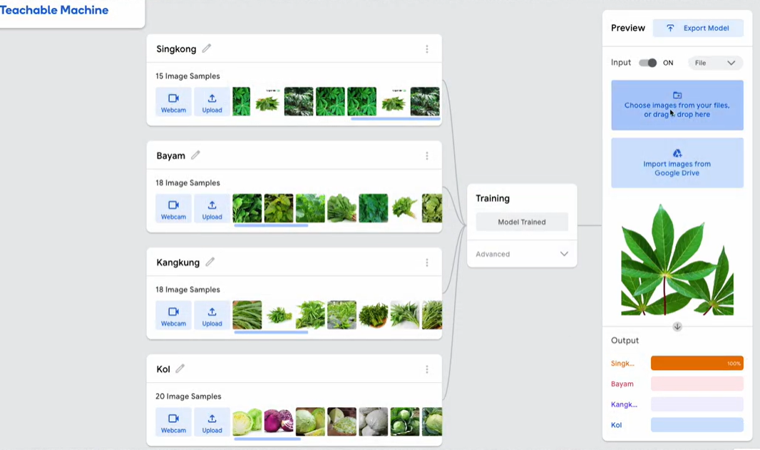
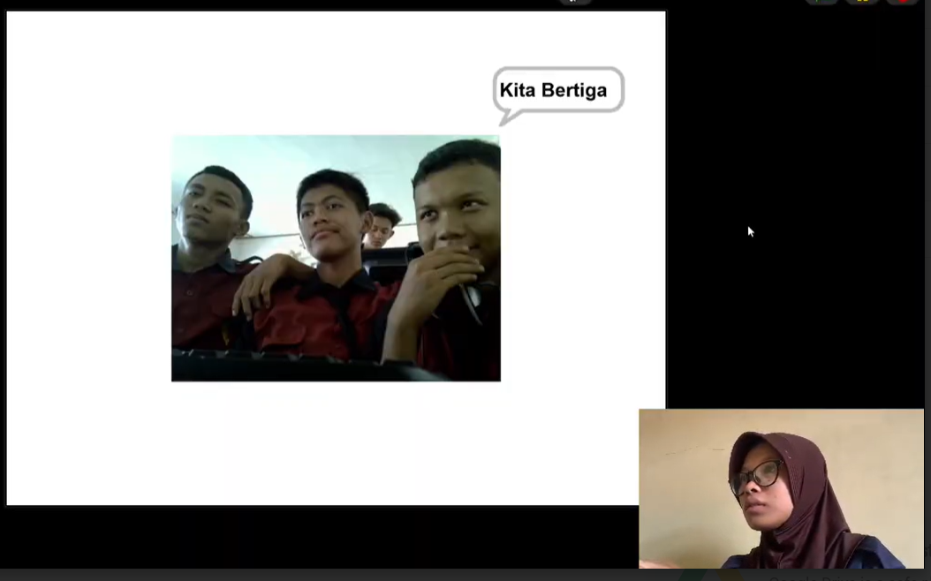
Pembelajaran Kecerdasan Artifisial
Maze
Implementasi konsep speech Synthesis yang dimanfaatkan untuk mengatur pergerakan karakter/sprite dalam permainan labirin dengan menggunakan platform Snap! Berkeley.
Prosesnya meliputi input suara, memproses suara, mengatur agar karakter dapat bergerak sesuai dengan perintah suara dari awal sampai menuju rumah melalui labirin.
Klasifikasi sayuran
sebuah model machine learning yang bisa membedakan tipe-tipe sayuran seperti singkong, kol, kangkung, dan bayam menggunakan platform Google Teachable Machine.
Prosesnya meliputi pengumpulan data, kemudian masuk ke dalam proses pembersihan data, validasi data, proses training model, hingga mengevaluasi model machine learning. Akhir output dari project ini adalah model bisa membedakan macam-macam jenis sayuran
Berganti Wajah
Implementasi konsep speech recognition yang dimanfaatkan untuk menampilkan image.
Prosesnya meliputi input suara, memproses suara, mengatur agar image siswa tiga orang dapat berganti sesuai dengan perintah suara baik individuak maupun kelompok.

Slide 40
Strategi Pembelajaran
Problem/Project Based Learning dan Case Method, melibatkan peserta didik dalam aplikasi persoalan nyata pada bidang umum dan pada area pemenfaatan Khusus (disesuaikan dengan kebutuhan atau pada jenjang SMK disesuiakan dengan konteks jurusan/peminatan) untuk diselesaikan dengan bantuan teknologi Kecerdasan Artifisial.
Contoh: Menggunakan berbagai perangkat/tools Kecerdasan Artifisial yang sesuai dengan persoalan yang diberikan, Studi Kasus melibatkan peserta didik dalam persoalan nyata.
Variasi Metode Pembelajaran
Menggunakan berbagai metode agar peserta didik tidak bosan termasuk menerapkan model gamifikasi, termasuk unplugged yang meduplikasi/meniru blok program.
Contoh: Kombinasi ceramah, dan simulasi dalam mengajarkan perangkat/tools Kecerdasan Artifisial, Menciptakan Model Eksperimen Virtual.
2
Mengaplikasikan
3
1
Pengalaman
Belajar
Memahami
Merefleksikan

Slide 41
Kompetensi Afektif

Slide 42
Kompetensi Afektif
1. Kepercayaan diri dan self-efficacy pemanfaatan Kecerdasan Artifisial.
Peserta didik memiliki kepercayaan diri dan self- efficacy untuk meningkatkan minat dan motivasi dalam pemanfataan teknologi Kecerdasan Artifisial.
Kepercayaan diri merupakan keyakinan umum peserta didik setelah melalui proses pembelajaran bahwa sebagai kemampuan belajar, beradaptasi, dan keberhasilan menggunakan alat dan sistem berbasis Kecerdasan Artifisial.
Sementara self- efficacy merupakan keyakinan yang lebih spesifik bahwa peserta didik mampu memanfaatkan teknologi Kecerdasan Artifisial untuk menyelesaikan tugas tertentu, seperti menulis dan atau menghasilkan konten, menganalisis data, atau membuat model dukungan data pada bidang tertentu sesuai minat dan konsentrasi pendidikannya, misalnya dalam bidang pariwisata, pertanian, medis dan seterusnya.
2. Pola pikir reflektif pemanfaatan Kecerdasan Artifisial
Sesuai dengan model pembelajaran mendalam atau bermakna, dimana pengalaman belajar diarahkan pada kemampuan reflektif.
Peserta didik memiliki pola pikir reflektif dan mampu menilai pemahaman seseorang tentang Kecerdasan Artifisial, mampu menentukan/menilai tingkat literasi Kecerdasan Artifisial seseorang, dan mengenali bidang/area yang memerlukan pembelajaran Kecerdasan Artifisial lebih lanjut, khususnya pada jenjang SMK yang membutuhkan pemahaman dan aplikasi secara kontekstual berdasakan konsentrasi minat dan konsentrasi pendidikannya.

Slide 43
Penutup

Slide 44
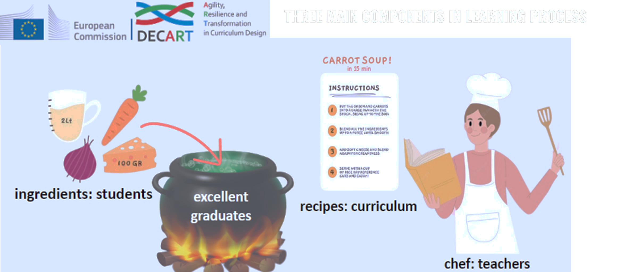
Peran Guru Pengampu Mapel Sangat Penting
THREE MAIN COMPONENTS IN LEARNING PROCESS
Kurikulum hanyalah sebuah resep. Seenak apapun, jika kokinya tidak mampu memasak, maka masakan tidak akan enak, bahkan melenceng. Koki yang handal dan kreatif akan mampu mengadaptasi bahan lokal untuk menghasilkan masakan yang enak dan tidak melenceng

Slide 45
Terima Kasih

